Slide 1
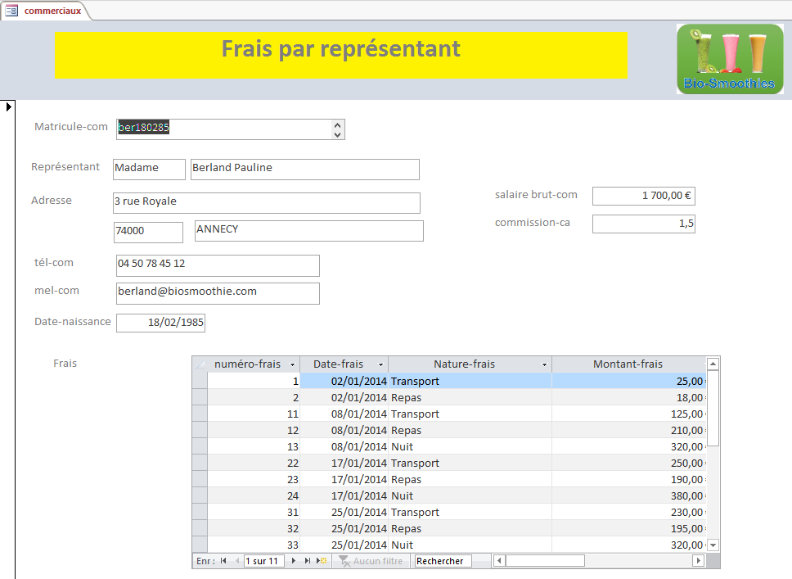
Chap. 9 – Les formulaires
3 – Formulaire sur SGBDR (Access ou Base)
Ces formulaires sont conçus à partir des tables qui enregistrent les données saisies dans les formulaires.
La collecte et l’enregistrement des données est directe lorsque l’opérateur saisit les données en ligne. Mais cette saisie est impossible lorsque le formulaire est envoyé à un client extérieur à l’entreprise non connecté à la base de données.
Microsoft Access permet de mettre en ligne une base de données dans un espace en SharePoint en Cloud. Dans ce cas, les données du formulaire partagé avec des personnes qui disposent des droits d’accès sont incorporées directement à la base de données.

